Slide 1
ИС ОПС «ПРИТОК-А»
КОП-02.6 / Клавиатура ППКОП-04
Обзор
2022-10-29 19:08:31

Slide 2
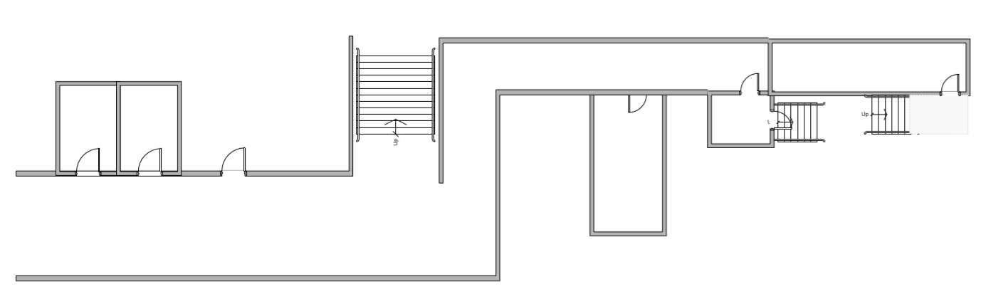





Организационные вопросы
ОФИС
02

Slide 3

Ссылка для загрузки
https://clck.ru/mbX87

Slide 4
КОП-02.6 / ППКОП-04

Slide 5
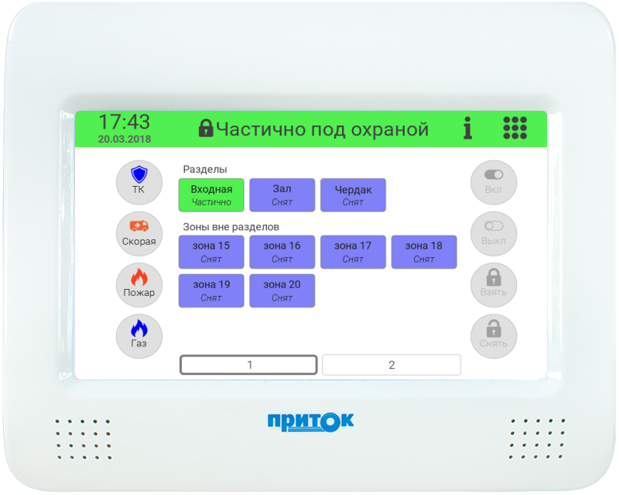
КОП-02.6 / клавиатура ППКОП-04
7” сенсорный ЖК-экран;
Отображение состояния 128 шлейфов;
Работа с 16 ip-камерами;
Голосовое оповещение.

Slide 6
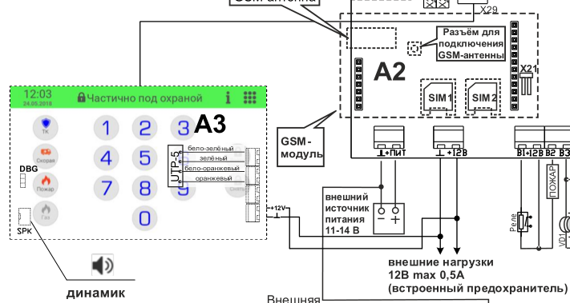
Схема подключения

Slide 7
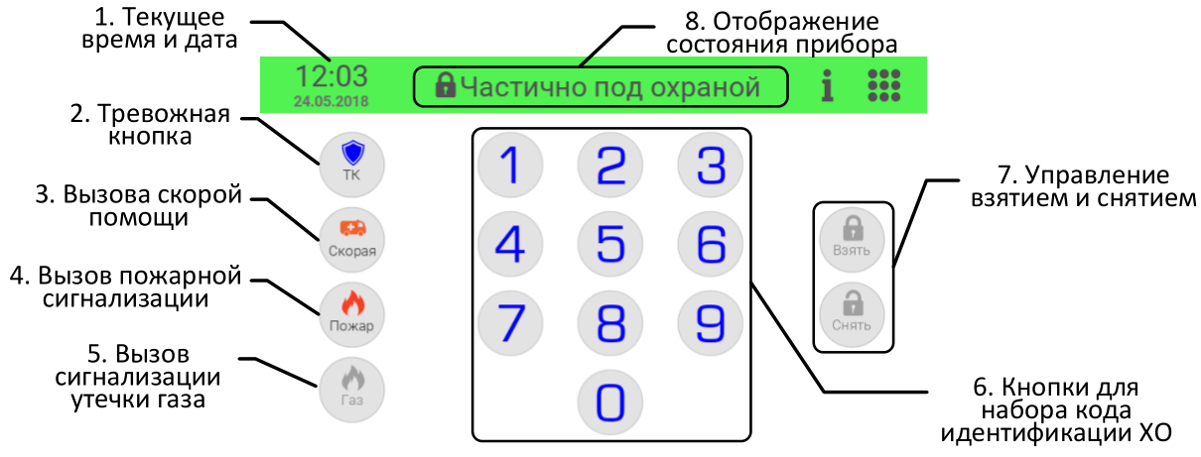
Режим «Весь прибор»
Режим «Весь прибор»
Возможно взятие под охрану и снятие одновременно всех охранных зон прибора.

Slide 8
Режим «Весь прибор»
Ввод цифрового кода с помощью виртуальной клавиатуры
− Ввести цифровой код идентификации ХО (от 4 до 12 символов);
− Выбрать тип операции: для взятия нажать «Взять», для снятия нажать «Снять».
Ввод кода идентификации ХО с помощью брелока или ключа TM
− Приложить брелок или ключ TM к соответствующему считывателю.
Комбинированный ввод (цифровой код + брелок или ключ TM)
− Ввести цифровой код идентификации ХО;
− Приложить брелок или ключ TM к соответствующему считывателю.

Slide 9
Режим «Весь прибор»
При ошибке ввода кода повторите ввод кода заново.
После запроса на взятие или снятие прибор блокирует ввод кода на время обмена данными с ПЦН (до 4 секунд) для исключения случайного повторного ввода.

Slide 10
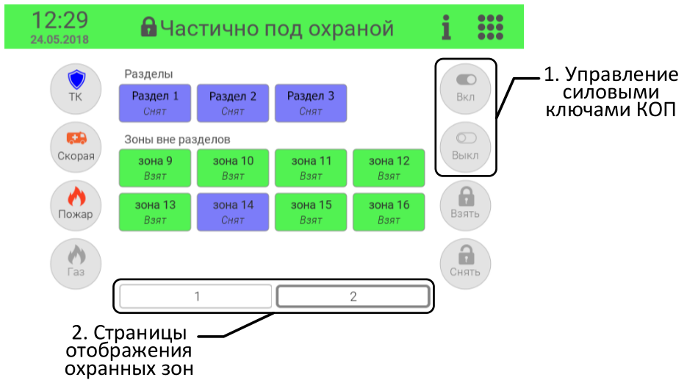
Режим «Раздельное управление»
Режим «Раздельное управление»
Доступно взятие и снятие выбранных охранных зон, а также управление силовыми ключами прибора

Slide 11
Режим «Раздельное управление»
Частичное взятие под охрану и снятие с охраны зон / разделов
Коротким нажатием выбрать отдельный раздел/зону вне разделов или длинным нажатием последовательно выбрать несколько зон и/или разделов;
Выбрать действие нажатием «Взять» / «Снять»;
Ввести цифровой код идентификации ХО или приложить брелок.
Управление силовыми ключами
Коротким нажатием выбрать отдельный силовой ключ или длинным нажатием выбрать несколько силовых ключей;
Выбрать действие «Вкл.» / «Выкл.»;

Slide 12
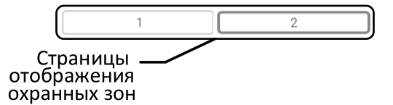
Режим «Раздельное управление»
Отображение зон и разделов организованно постранично.
Навигация между страницами осуществляется «перелистыванием» страниц (касание в области зон/разделов и безотрывное проведение влево или вправо) или нажатием на кнопки, номера которых соответствуют номерам страниц.

Slide 13
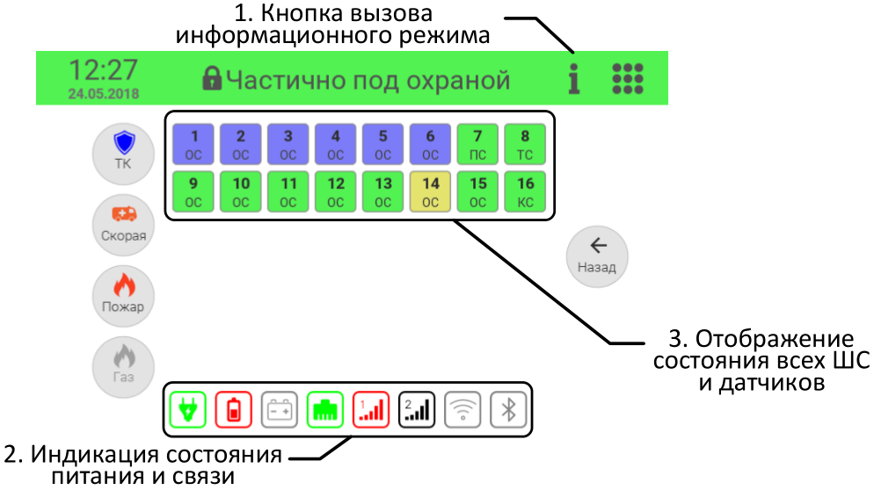
Информационный режим
Информационный режим
Предназначен для визуального контроля состояния питания и каналов связи, подключённых к прибору охранных зон и дополнительных датчиков.
Доступен для режимов «Весь прибор» и «Частичное управление»

Slide 14
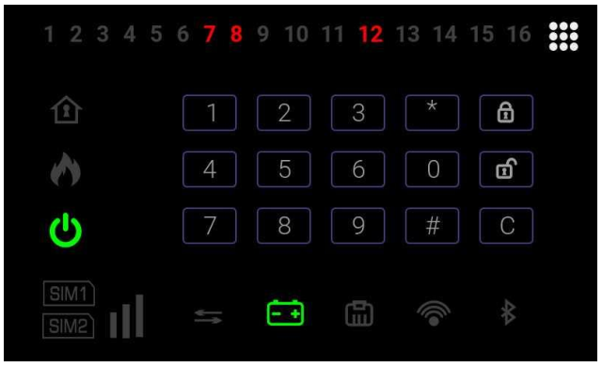
Режим «Панель КОП»
Режим «Панель КОП»
(только для КОП-02.6)
Имитируются органы управления и
индикации прибора КОП.
Режим является дополнительным и предназначен, преимущественно, для технического обслуживания прибора.

Slide 15
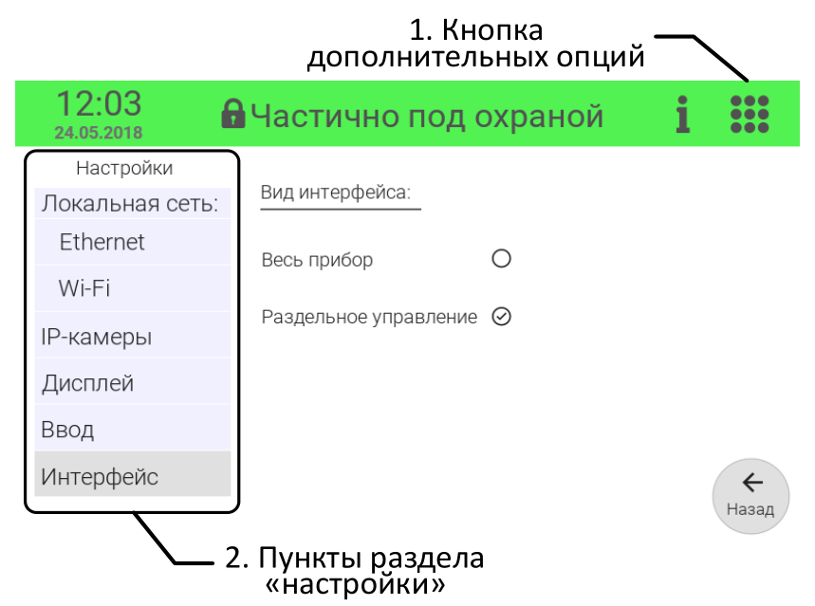
Переключение режимов

Slide 16
Обновление прошивки
Алгоритм обновления
Клавиатуру и компьютер подключить к одной локальной сети, назначить IP адреса из одной подсети;
Перейти в раздел дополнительных опций;
Перейти в раздел управление;
Запустить службу веб-интерфейса;
Запустить браузер на компьютере и в адресной строке ввести сетевой адрес обновляемого модуля и порт 8888. Например, http://192.168.1.126:8888;

Slide 17
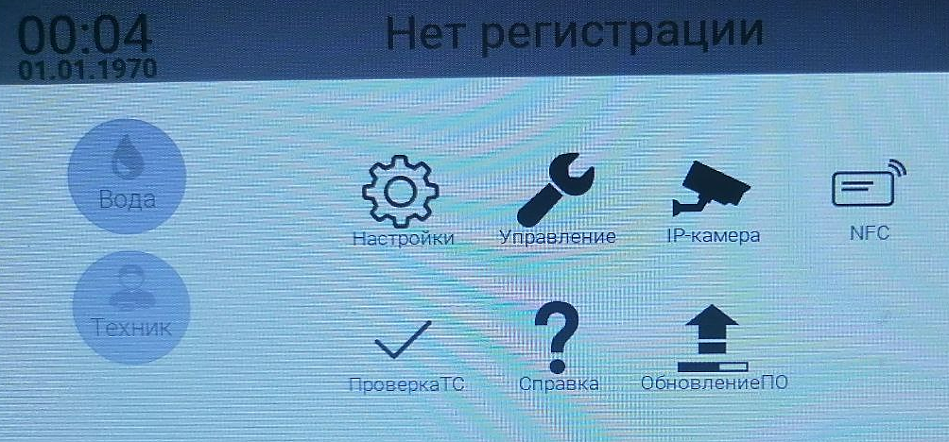
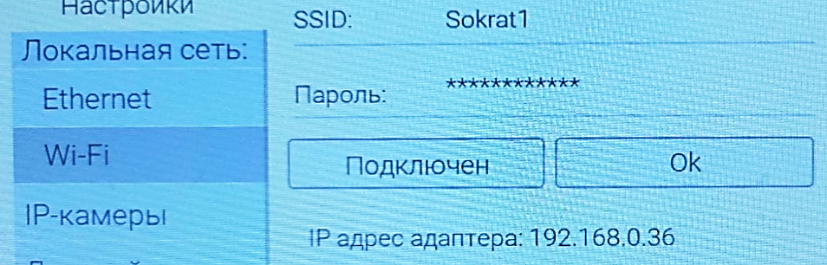
Обновление прошивки

Slide 18
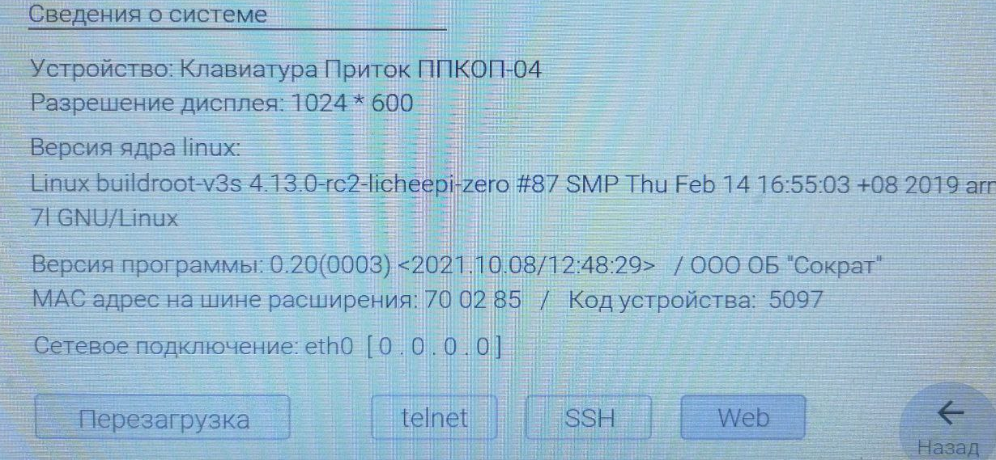
WEB-интерфейс

Slide 19
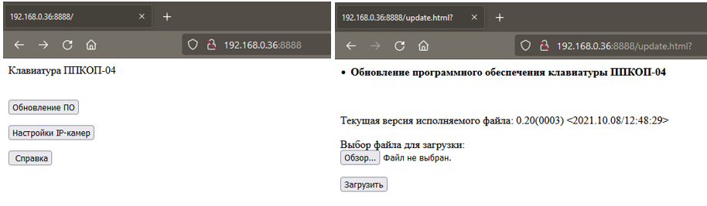
WEB-интерфейс
Веб-интерфейс клавиатуры
http://192.168.0.36:8888

Slide 20
WEB-интерфейс
Обновления для жк-клавиатуры устанавливаются последовательно от младшего к старшему. После каждой перезагрузки устройства необходимо повторно включать веб-интерфейс в настройках.

Slide 21
WEB-интерфейс

Slide 22
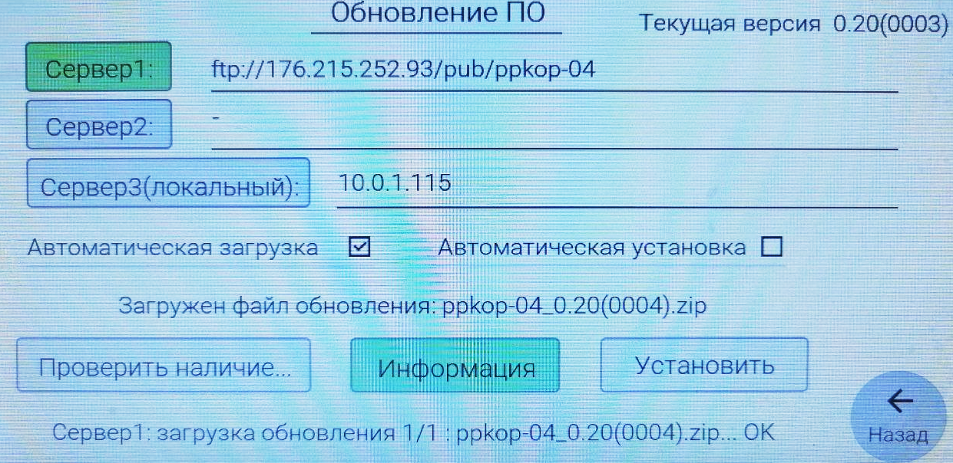
WEB-интерфейс

Slide 23
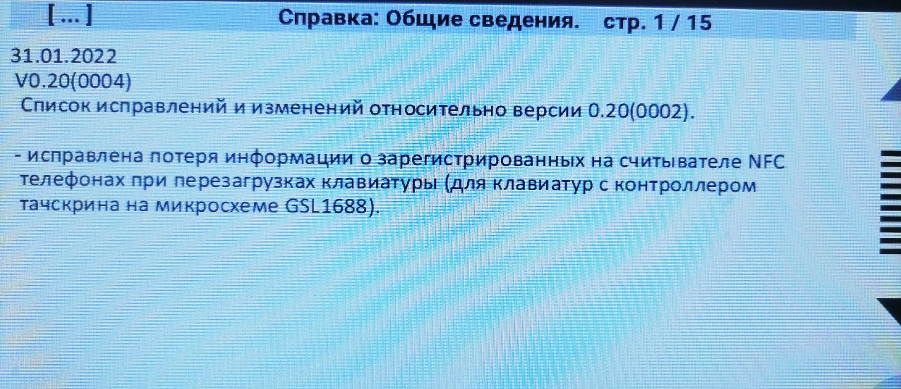
WEB-интерфейс

Slide 24
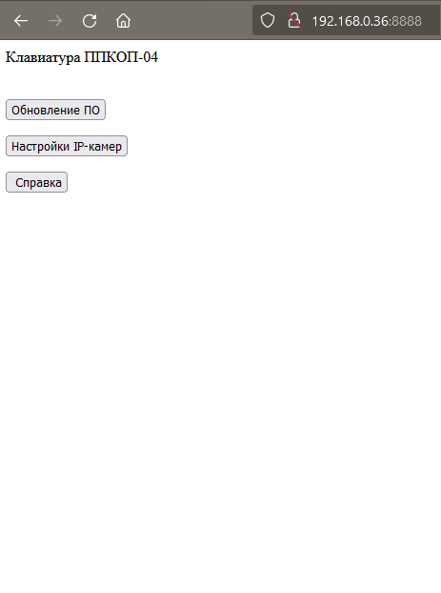
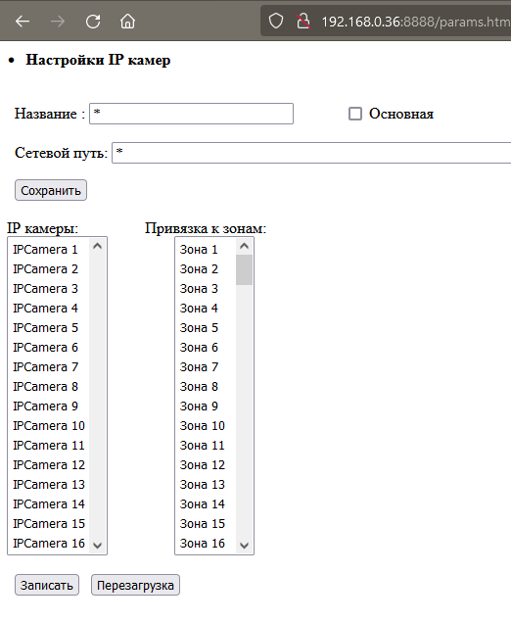
Настройка камер
Веб-интерфейс
http://ip-адрес:8888

Slide 25
Контакты

Slide 26


Контакты
 | www.sokrat.ru | основной сайт
 | catalog.sokrat.ru | каталог оборудования
 | forum.sokrat.ru | технический форум
 | @sokratinfo | новостной канал ОБ «СОКРАТ» (Telegram)
 | @sokrattips | часто задаваемые вопросы по ИС «Приток-А» (Telegram)
 | @pritoktalk | свободное общение на технические темы
clck.ru/QJPLY
учебно-методические материалы и презентации

Slide 27
Контакты
Техническая поддержка:
Общая
Москва
moskva@sokrat.ru
тел. (499) 558-01-12
support@sokrat.ru
тел.: 8-800-333-66-70
часовой пояс: +5 Мск

